Slide 1
Amicão – Aplicativo para o facilitamento de adoção de animais
Kaick Kenithi Nishiya - 19
Kauan Matos Lopes da Silva - 21
Moacir José da Silva Filho - 29
Nathan Enrico Romero - 30
Pedro Goldoni Magri - 31
Victor Rayan Souza Ramos - 38

Slide 2
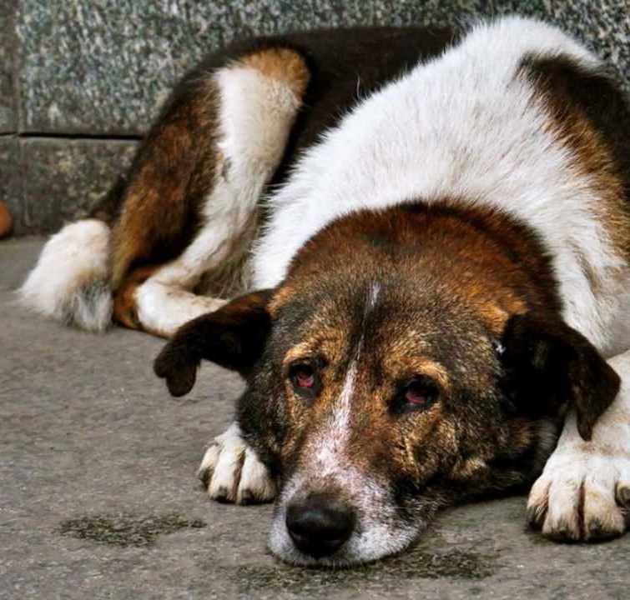
INTRODUÇÃO
Com o surgimento da pandemia, muitos perderam o seu emprego, o que fez com que as pessoas abandonassem seus animais de estimação.
Houve também um aumento da procura de animais domésticos para ter um companheiro ao seu lado enquanto fica em casa.
Um grande numéro de animais abandonados na rua propõe um risco à saúde pública.

Slide 3
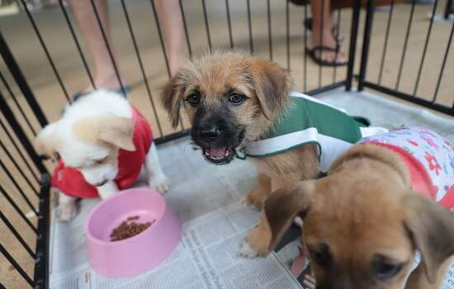
PROBLEMATIZAÇÃO
O Número de animais abandonados cresceu em 60% neste período de pandemia.
A procura por animais para adoção aumentou em 50%.

Slide 4
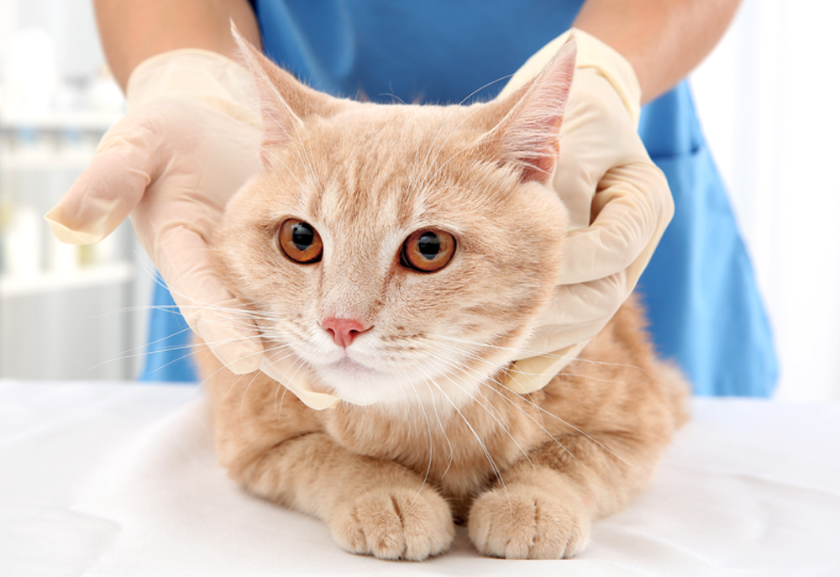
MOTIVAÇÃO
Zelar pela vida dos animais de rua que foram abandonados.
Zelar pela saúde pública.

Slide 5

DESAFIO
Resolver as questões jurídicas envolvidas no processo de adoção.
Criação de parcerias com instuições próprias.

Slide 6
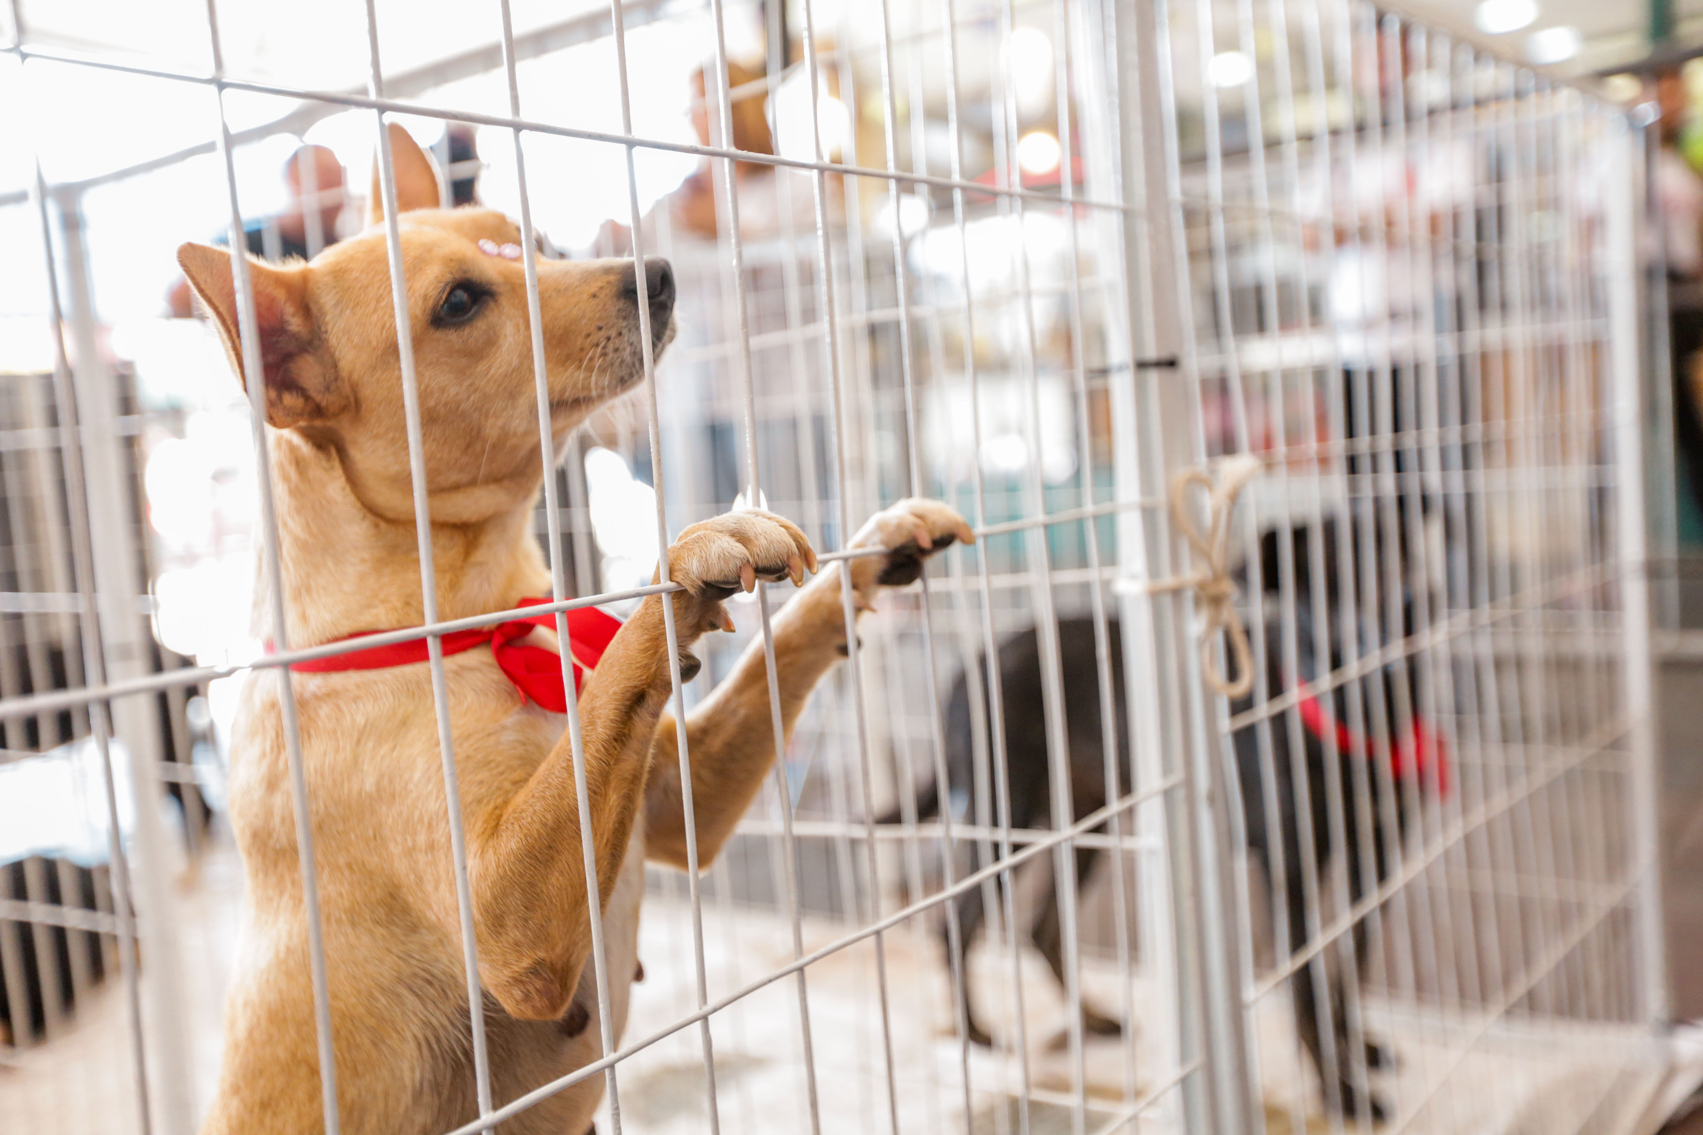
OBJETIVO GERAL
Facilitar o processo de divulgação de animais para adoção.
Facilitar a burocracia envolvida no processo de adoção de animais.

Slide 7
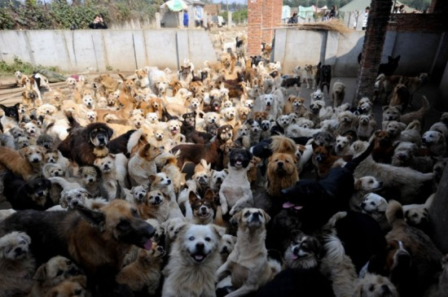
OBJETIVO ESPECÍFICO
Criar uma ferramenta para administração por parte dos abrigos.
Criar uma interface para adoção de animais por parte dos cliente.
Diminuir a quantidade de animais na rua.
Melhorar a qualidade de saúde pública.

Slide 8
REFERÊNCIAS BIBLIOGRÁFICAS
Abandono de animais aumentou cerca de 60% durante a pandemia. EXAME, 2021. Disponível em: https exame.com/bussola/abandono-de-animais-aumentou-cerca-de-60-durante-a-pandemia/. Acesso em: 22 de Março de 2022.
LUISA, Ingrid. Adoção de animais aumenta na pandemia, mas abandono também. Veja SAÚDE, 2021. Disponível em: https://saude.abril.com.br/vida-animal/adocao-de-animais-aumenta-na-pandemia-mas-abandono-tambem/ Acesso em: 22 de Março de 2022.
TOKARNIA, Mariana. Celular é o principal meio de acesso à internet no país. Agência Brasil, 2020. Disponível em: https://agenciabrasil.ebc.com.br/economia/noticia/2020-04/celular-e-o-principal-meio-de-acesso-internet-no-pais. Acesso em: 22 de Março de 2022.

Slide 9
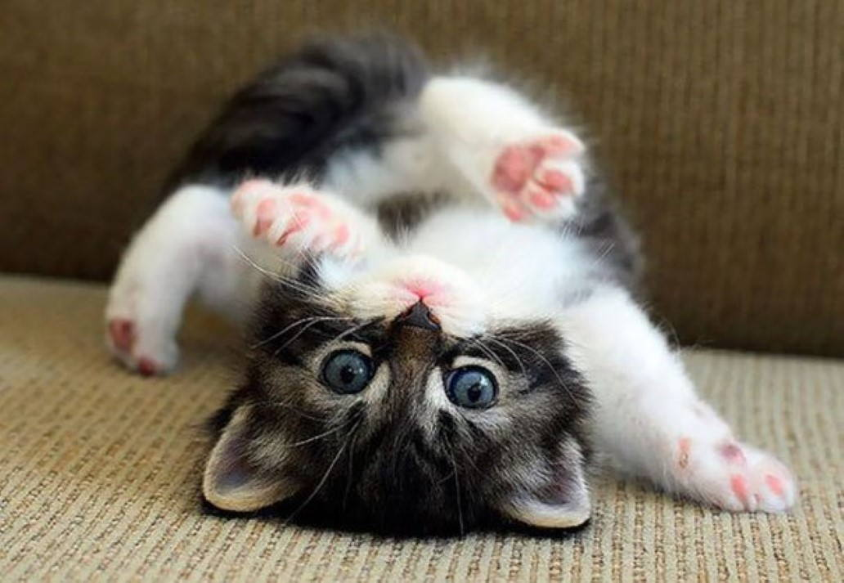
FIM DA APRESENTAÇÃO

